Slide 1
সবাইকে জানাই ফুলের শুভেছা ও স্বাগতম

Slide 2
প্রস্তুতকরণ ও সম্পাদনায়
বিকাশ চন্দ্র কুন্ডু সহকারি শিক্ষক(ব্যবসায় শিক্ষা)
সরকারি সি,এস,পাইলট মডেল মাধ্যমিক বিদ্যালয়,কচুয়া,বাগেরহাট।
তৃতীয় অধ্যায়:-আত্মকর্মসংস্থান
তারিখঃ 10/06/২০20

Slide 3
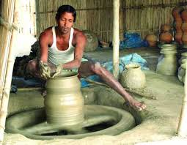
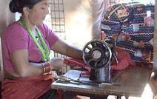
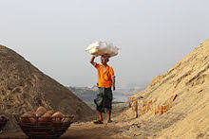
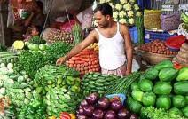
স্ব-নিয়োজিত পেশাকে কী বলে?
কুমার
দর্জি
কুলি
সবজি দোকান

Slide 4
আজকের পাঠ ...
আত্মকর্মসংস্থান
অধ্যায়ঃতৃতীয়

Slide 5
শিখন ফলঃ
এই পাঠ শেষে শিক্ষার্থীরা------
১। আত্মকর্মসংস্থা কি তা বলতে পারবে।
২। আত্মকর্মসংস্থান ও উদ্যেগের মধ্যে সম্পর্ক ব্যাখ্যা করতে পারবে।
৩। আত্মকর্মসংস্থানের প্রয়োজনীয়তা ব্যাখ্যা করতে পারবে।

Slide 6
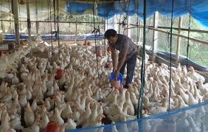
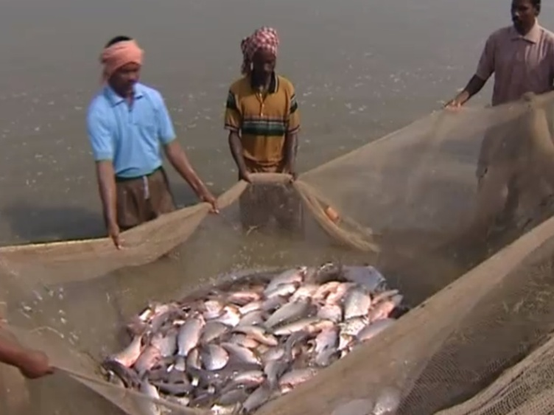
মুরগী পালন
মাছ চাষ

Slide 7
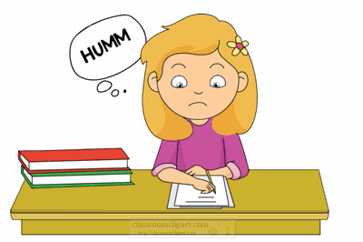
একক কাজ
সময়ঃ৩মিনিট
চাকুরি কাকে বলা হয়।

Slide 8
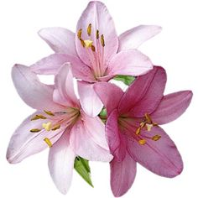
একক কাজের সমাধান জেনে নাও
মজুরী বা বেতনভিত্তিক কর্মসংস্থানের ব্যবস্থা হলো চাকুরি।
নির্দিষ্ট্য পরিমান মজুরী বা বেতন এবং আনুষঙ্গিক অন্যান্য সুযোগ সুবিধা
থাকায় চাকরিতে ঝুকি কম থাকে।আল্প ঝুকি, আর্থিক নিরাপত্তা,বেতন বৃদ্ধি
পদ্দোন্নতি প্রভৃতি চাকরির সুবিধাজনক দিক।

Slide 9
একক কাজের সমাধান জেনে নাও
মজুরী বা বেতনভিত্তিক কর্মসংস্থানের ব্যবস্থা হলো চাকুরি।
নির্দিষ্ট্য পরিমান মজুরী বা বেতন এবং আনুষঙ্গিক অন্যান্য সুযোগ সুবিধা
থাকায় চাকরিতে ঝুকি কম থাকে।আল্প ঝুকি, আর্থিক নিরাপত্তা,বেতন বৃদ্ধি
পদ্দোন্নতি প্রভৃতি চাকরির সুবিধাজনক দিক।

Slide 10
দলীয় কাজঃ
তোমাদের বাড়ীর আশেপাশে দেখা এমন ৫টি আত্মকর্মসংস্থানমুলক পেশার নাম লিখ।

Slide 11
মুল্যায়নঃ
আত্মকর্মসংস্থান কি?
২টি প্রশিক্ষন কেন্দ্রের নাম লিখ।
মানুষ কখন সঞ্চয় মুখি হয়।

Slide 12
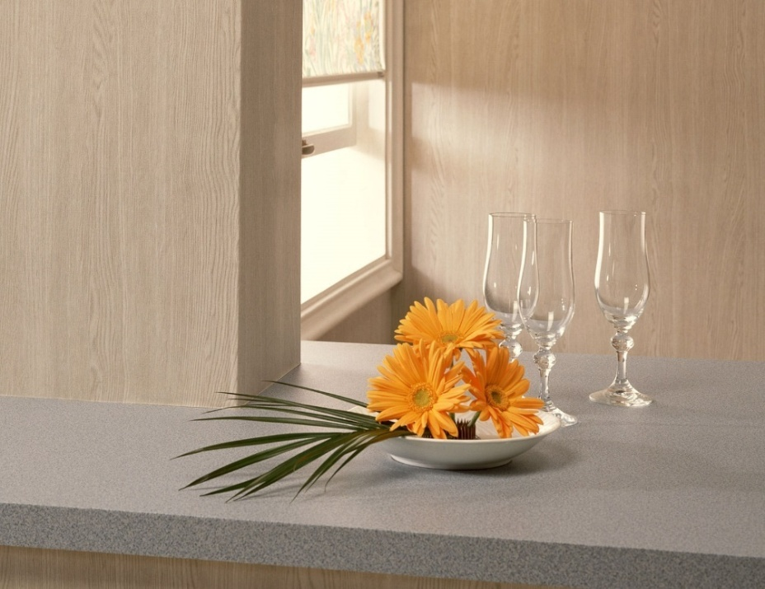
বাড়ীর কাজ
ব্যবসায় উদ্যেগক্তাকে আত্মকর্মসংস্থানকারী বলা গেলেও সকল আত্মকর্মসস্থানকারীকে উদ্যেক্তা বলা যায় না ব্যাখ্যা কর?

